Slide 1
Книга – спорт – дружба – олімпіада - МИР
Курахівська ЗОШ І-ІІІ ступенів №1
Віртуальна виставка
Як зазначив Президент Національного олімпійського комітету Сергій Бубка, "Книга завжди була, є і буде джерелом мудрості та знань, найкращим порадником та надійним помічником. "Олімпійська книга" відкриє великий і цікавий світ спорту з його непідробними емоціями, фантастичними перемогами та умінням впевнено йти до своєї мети"
Курахове 2017

Slide 2
Слайд-вміст експонованих видань
Книги, помічені маркером (.) можна читати on-line, скачати або купити за посиланнями
Булатова М.М. Енциклопедія олімпійського спорту в запитаннях і відповідях. К.: Олімпійська література 2011
Булатова М.М. Твій олімпійський путівник.- .- К.: Олімпійська література, 2011.- 120 с., іл.
Олімпійська арена. Журнал: Спеціальний проект. Зірки олімпійського спорту України 1994 – 2008.- К.: Пр АТ «Олімпійська арена», 2011
Бубка С.Н., Булатова М.М. Перша російська олімпіада. Київ 1913.- К.: Олімпійська література , 2013.
Бубка С.Н., Булатова М.М. Олімпійське сузір’я України: Атлети.- К.: Олімпійська література, 2013.
Бубка С.Н., Булатова М.М. Олімпійське сузір’я України: Тренери.- К.: Олімпійська література, 2011.- 252 с.: іл.
ХХІІ зимові Олімпійські ігри. Сочі-2014 : Навчальне видання /За заг. ред. Булатової М.М. - К.: Національний Олімпійський комітет України, 2013.
Твій перший олімпійський путівник : навч. посіб. / за заг. ред. М.М.Булатової. – вид. 2-ге доп. – К. : Олімп. л-ра, 2007. – 103 с. : іл.
Булатова М.М.Твій олімпійський путівник. - К., 2011. - 120 с.
Моннен Эрик. От Шамони до Сочи. 100 лет зимних олимпийских игр. Издательство Рипол-Классик. 2013
. Бондар Ю. Футбольні пригоди Видавництво Фоліо, 2012
. Дуги Бримсон. Крылья воробья Издательство Амфора, 2013
. Юлия Лавряшина Жаркий лед. Слезы сильной женщины
Лев Кассиль Вратарь республики Издательство «Вече», 2011
Геомар Куликов. Как я влиял на Севку. Издательство Энас-Книга, 2011
. Анатолий Голубев. Никто не любит Крокодила. Москва. Молодая гвардия, 1973

Slide 3
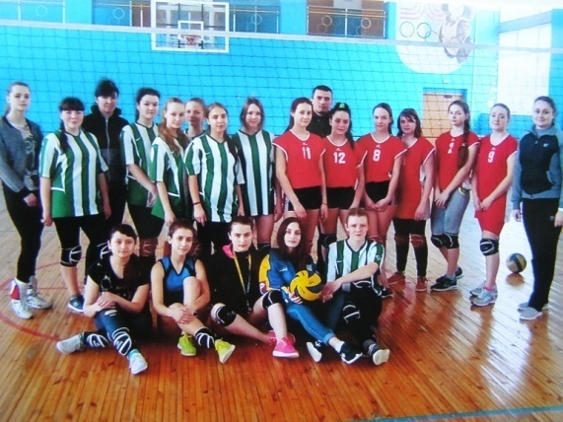
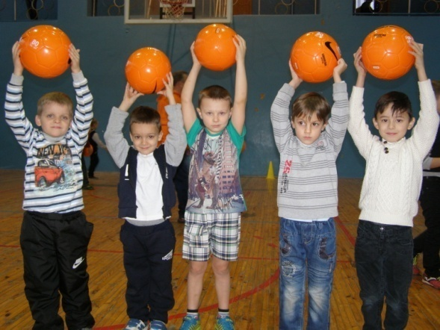
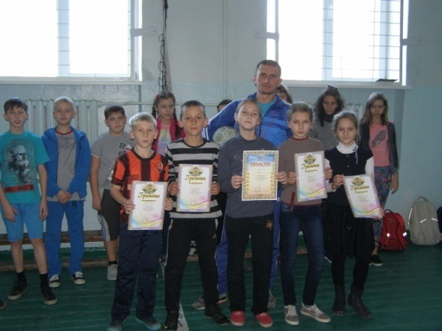
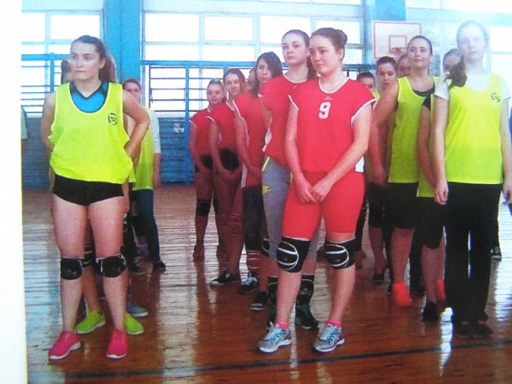
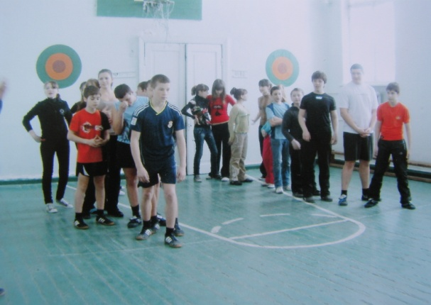
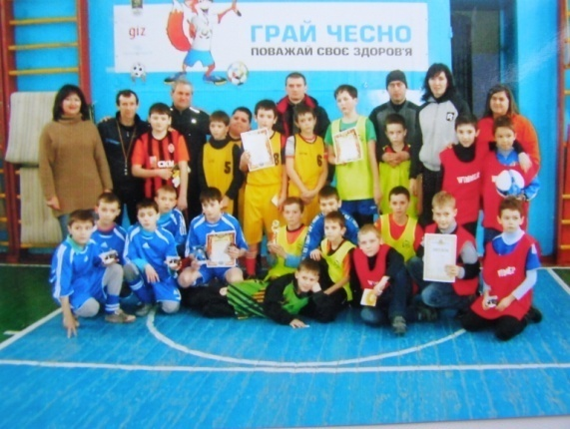
Рубрика “Олімпійська книга”
Любі читачі! У всьому світі любов до спорту об’єднує людей. Приклад олімпійців навчить вас сміливо торувати складні життєві шляхи і приведе багатьох із вас у спортивні зали, на стадіони, в басейни. Увійдіть у світ спорту з щирим серцем і відкритою душею! Успіхів вам у навчанні, перемог у спорті, миру, дружби гармонії тіла й духу, величі розуму й справедливості!

Slide 4
Булатова М.М. Енциклопедія олімпійського спорту в запитаннях і відповідях. К.: Олімпійська література 2011 Енциклопедія пропонує здійснити екскурс у витоки зародження олімпійського руху, головні віхи його розвитку та сьогодення через систему запитань і відповідей. Присвячується заснуванню І Юнацьких Олімпійських ігор. Книга складається із п’яти частин.
Книга буде цікавою дітям та молоді, фахівцям галузі фізичного виховання і спорту та освіти, широкому колу читачів, які цікавляться історією і сьогоденням олімпійського руху.

Slide 5
Частина І містить широкий довідковий матеріал з історії Олімпійських ігор Стародавньої Греції.

Slide 6
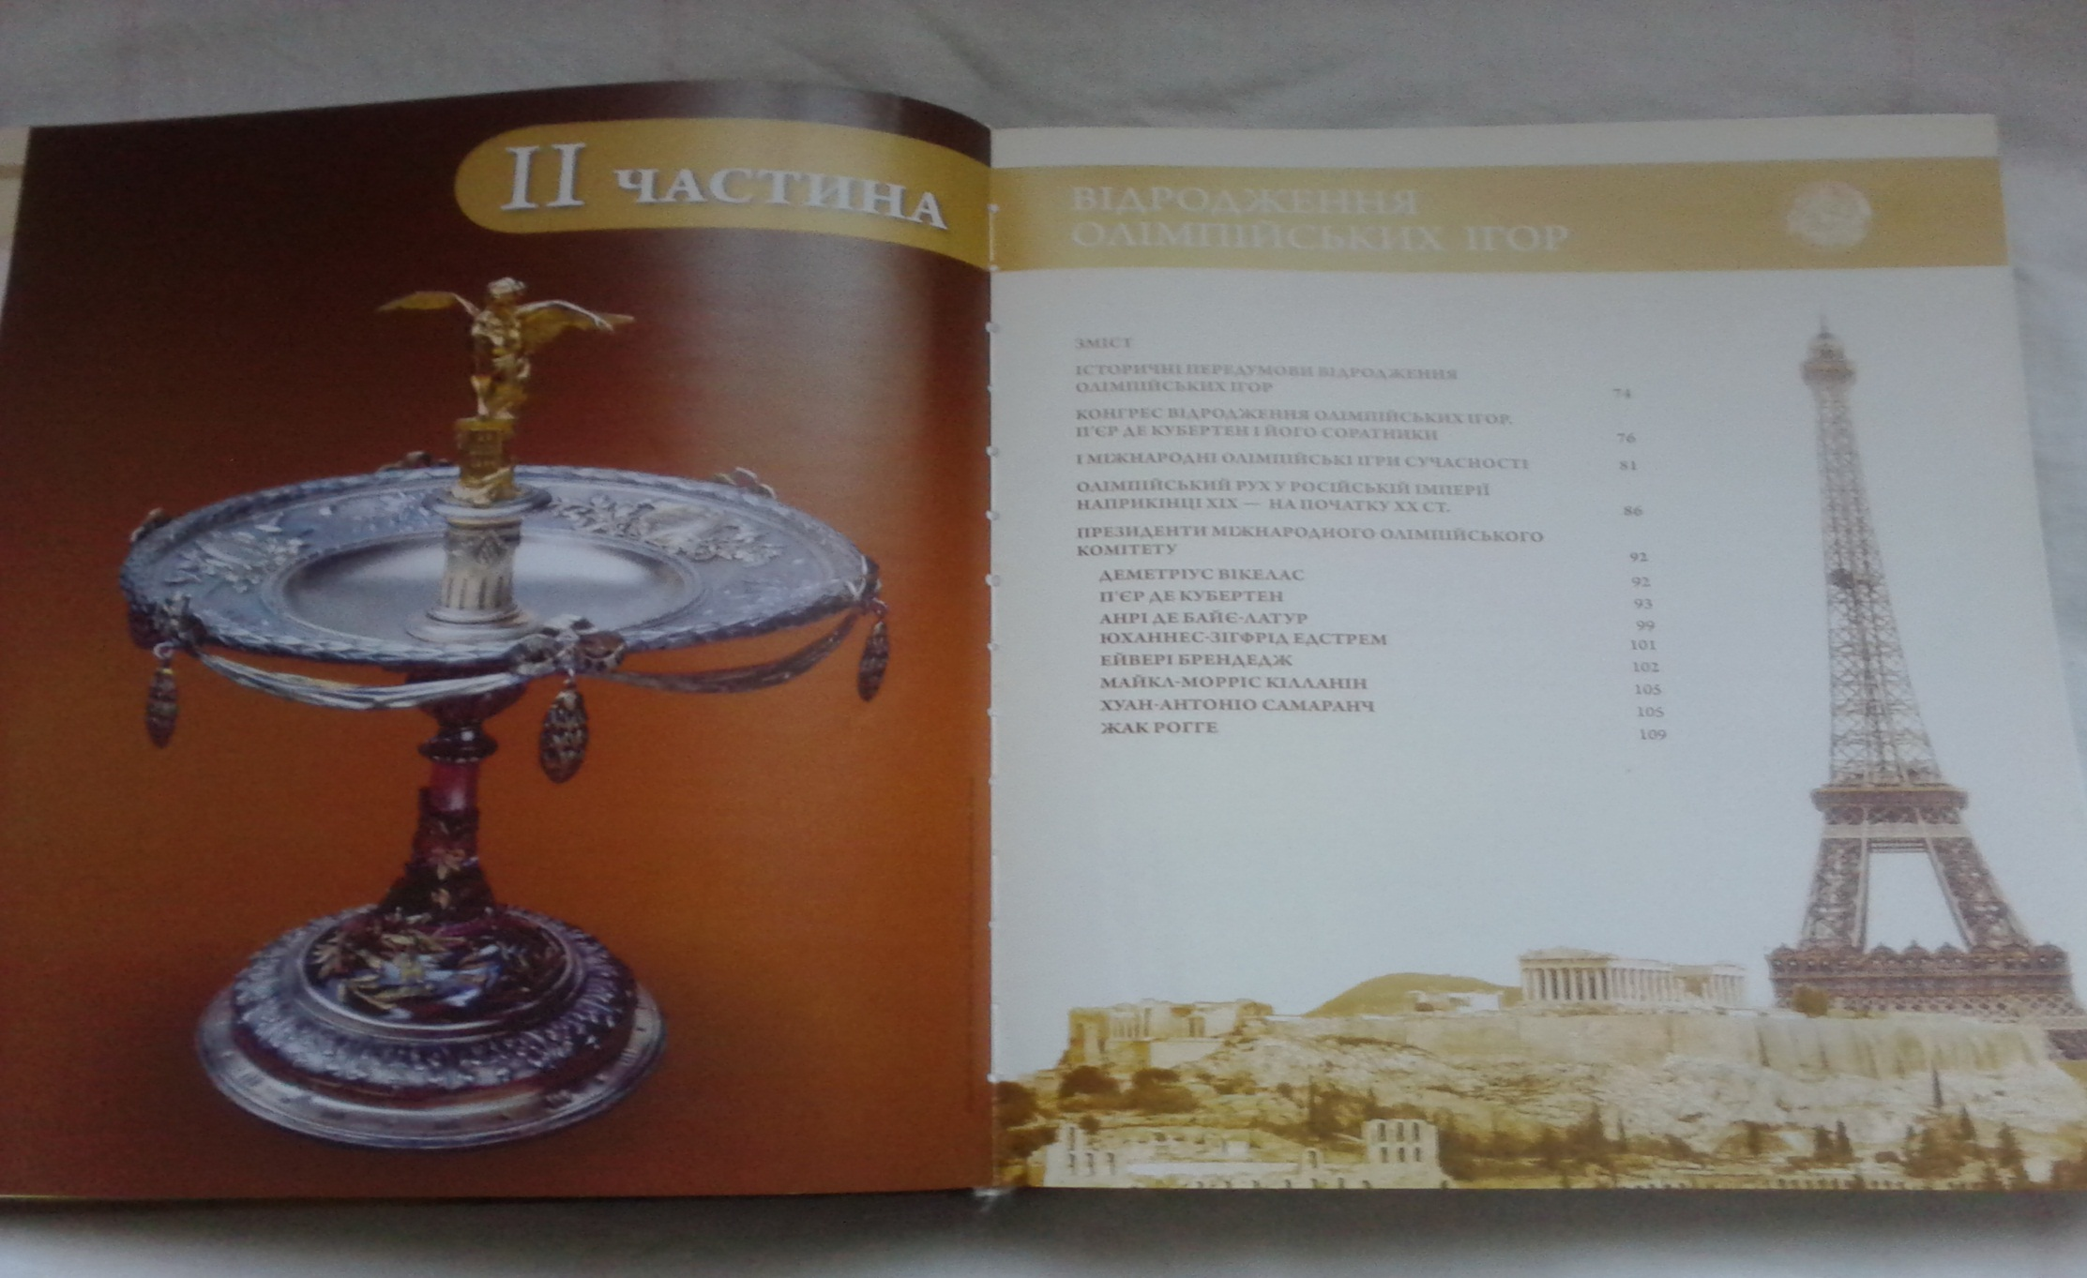
У частині ІІ висвітлені питання відродження Олімпійських ігор, створення Міжнародного олімпійського комітету і роль у цьому П’єра де Кубертена. Надана характеристика діяльності восьми президентів Міжнародного олімпійського комітету.

Slide 7
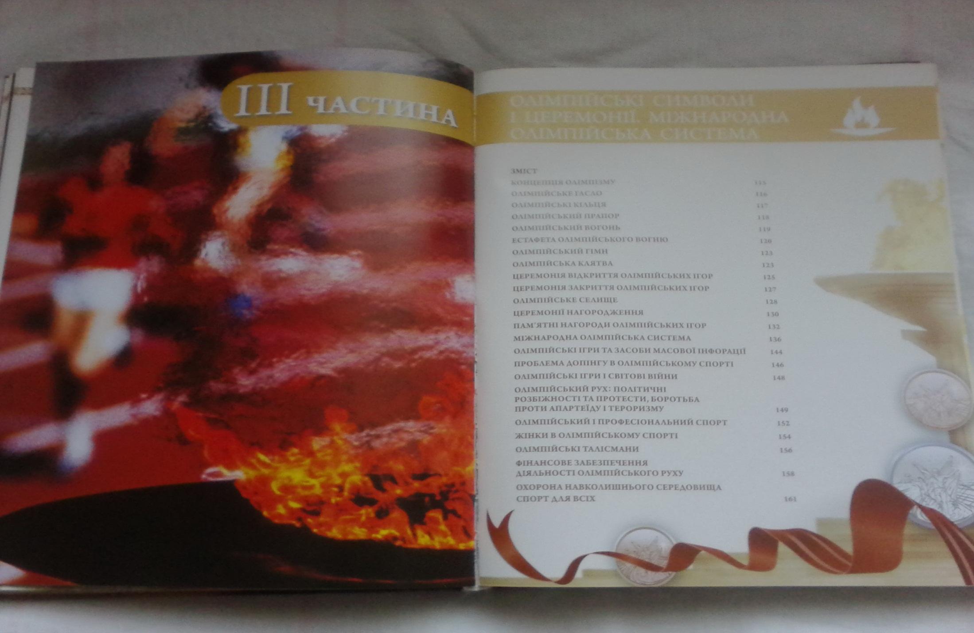
У частині ІІІ представлено інформацію про олімпійські символи та церемонії, структуру Міжнародної олімпійської системи.

Slide 8
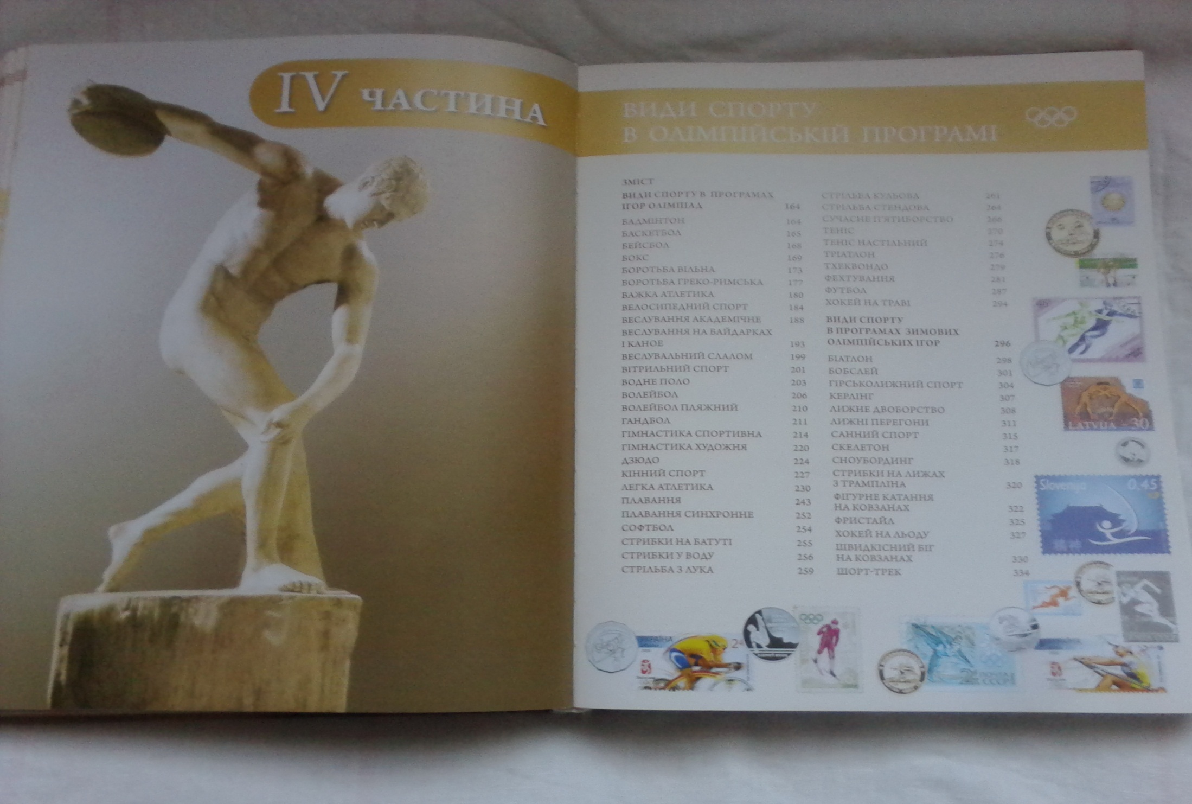
Частина ІV присвячена олімпійським видам спорту, видатним спортсменам — чемпіонам Олімпійських ігор.

Slide 9
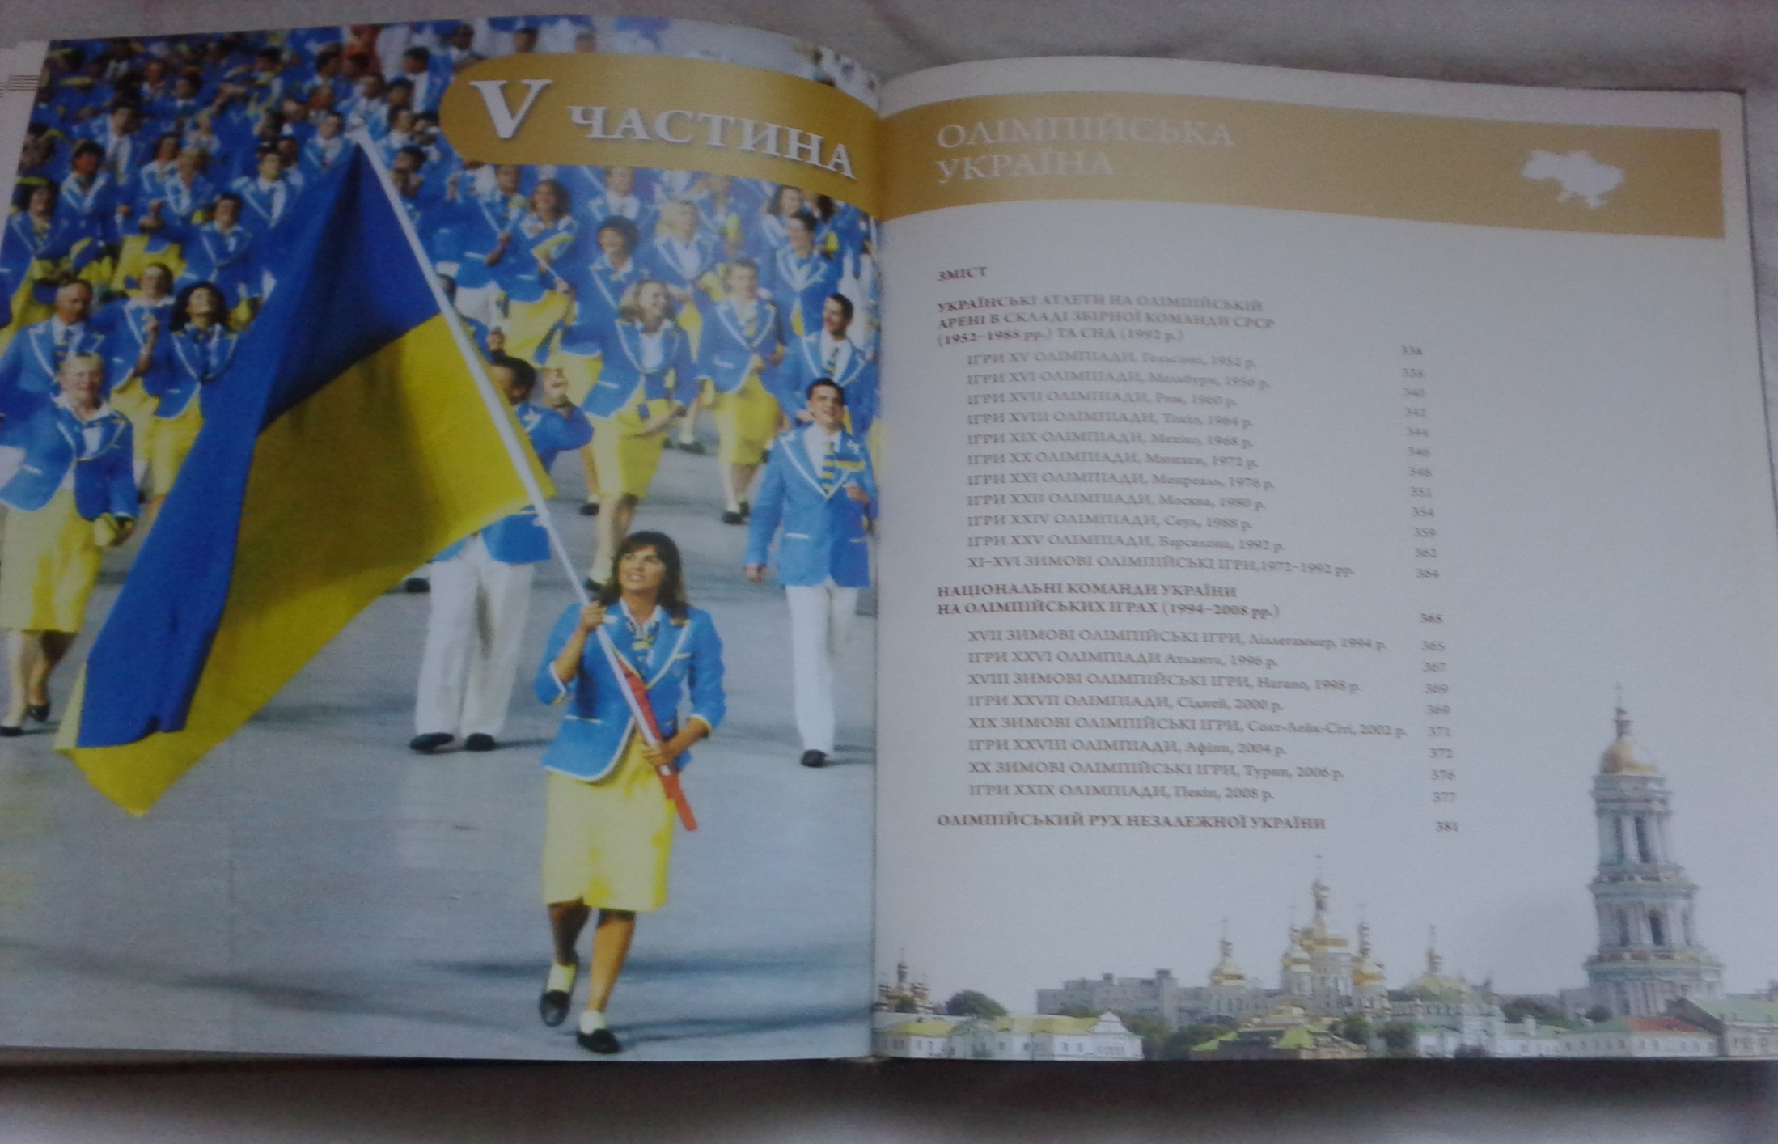
Частина V містить інформацію про участь українських спортсменів у Міжнародному олімпійському русі.

Slide 10
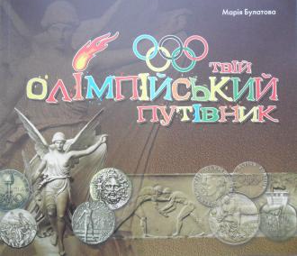
Булатова М.М. Твій олімпійський путівник.- .- К.: Олімпійська література, 2011.- 120 с., іл.
У навчальному посібнику подано інформацію про історію Олімпійських ігор, становлення та розвиток сучасного олімпійського руху, основні принципи, значущість олімпізму для суспільства та кожної людини. Книга знайомить з олімпійськими видами спорту та досягненнями атлетів світу й України в Олімпійських іграх. Книга буде цікавою для учнів, учителів загальноосвітніх шкіл, ліцеїв, гімназій та широкого кола читачів, які цікавляться олімпійським спортом.

Slide 11
Олімпійська арена. Журнал: Спеціальний проект. Зірки олімпійського спорту України 1994 – 2008.- К.: Пр АТ «Олімпійська арена», 2011
У цьому виданні зібрані унікальні матеріали про перемоги українських олімпійців за період, коли Україна виступала на головних спортивних стартах планети окремою командою – з 1994 по 2008 роки. Олімпійці відверто розповідають, яким нелегким і довгим був їхній шлях до олімпійського п’єдесталу, не соромлячись, зізнаються в помилках чи невдоволенні іншим, крім першого, місцем.

Slide 12
Бубка С.Н., Булатова М.М. Перша російська олімпіада. Київ 1913.- К.: Олімпійська література , 2013.
Книга присвячена Першій російській олімпіаді, яка пройшла у Києві в 1913 році. У цьому ілюстрованому виданні розповідається про спортивне життя нашої столиці на початку ХХ століття, тут багато світлин Києва, які були зроблені до першої світової війни. Для учнів середнього і старшого шкільного віку, вчителів та широкого загалу читачів, які цікавляться олімпійським спортом.

Slide 13
Бубка С.Н., Булатова М.М. Олімпійське сузір’я України: Атлети.- К.: Олімпійська література, 2013.
Видання пропонує екскурс в історію досягнень українських атлетів в олімпійському русі. Багатий ілюстративний матеріал – плакати, олімпійські та пам’ятні медалі, смолоскипи, талісмани, значки, марки та інші атрибути міст-господарів Олімпійських ігор дозволять читачеві поринути в атмосферу найважливіших спортивних подій кожного чотириріччя.

Slide 14
Бубка С.Н., Булатова М.М. Олімпійське сузір’я України: Тренери.- К.: Олімпійська література, 2011.- 252 с.: іл.
Автори – відомий чемпіон Олімпійських ігор, заслужений майстер спорту з легкої атлетики у стрибках із жердиною Сергій Назарович Бубка та доктор педагогічних наук, професор, дійсний член Української академії наук – Марія Михайлівна Булатова пропонують екскурс в історію досягнень українських спортсменів і тренерів.
Книга містить загальну характеристику літніх та зимових Олімпійських ігор, починаючи з 1952 року, в ній подано інформацію про олімпійські, світові, європейські спортивні досягнення олімпійських медалістів України.

Slide 15
ХХІІ зимові Олімпійські ігри. Сочі-2014 : Навчальне видання /За заг. ред. Булатової М.М. - К.: Національний Олімпійський комітет України, 2013.
У навчальному посібнику розкрито особливості підготовки і проведення ХХІІ зимових Олімпійських ігор. Посібник знайомить з символами, церемонією та організацією Ігор; видами спорту, що увійшли до олімпійської програми; календарем олімпійських змагань; унікальними спортивними спорудами. Для учнів середнього і старшого шкільного віку, вчителів та широкого загалу читачів, які цікавляться олімпійським спортом.
.

Slide 16
Твій перший олімпійський путівник : навч. посіб. / за заг. ред. М.М.Булатової. – вид. 2-ге доп. – К. : Олімп. л-ра, 2007. – 103 с. : іл.
Сторінки навчального посібника розкриють читачеві всю олімпійську історію – від Олімпійських ігор Стародавньої Греції до останніх Ігор Олімпіад, становлення та розвиток сучасного олімпійського руху, основні принципи, значущість олімпізму для суспільства та кожної людини. Путівник познайомить з олімпійськими видами спорту та досягненнями атлетів світу й України в Олімпійських іграх, допоможе відкрити для себе значення найголовніших олімпійських принципів та ідей, сутність прапору та емблеми Ігор. Крім цього, путівник дає можливість самостійно удосконалювати свої знання, відповідаючи на запитання та виконуючи наведені завдання. Ілюстроване видання розраховане на учнів, учителів загальноосвітніх шкіл, ліцеїв, гімназій та широкого загалу читачів, які цікавляться олімпійським спортом.

Slide 17
Булатова М.М.Твій олімпійський путівник. - К., 2011. - 120 с.
У навчальному посібнику подано інформацію про історію Олімпійських ігор, становлення та розвиток сучасного олімпійського руху. Книга знайомить з олімпійськими видами спорту та досягненнями атлетів світу й України в Олімпійських іграх.
Для учнів, учителів та широкого кола читачів, які цікавляться олімпійським спортом

Slide 18
Моннен Эрик. От Шамони до Сочи. 100 лет зимних олимпийских игр. Издательство Рипол-Классик. 2013
Кожен розділ цієї книги - це одна із сторінок історії зимових Олімпійських ігор: від перших змагань в Шамоні в 1924 році до сучасних змагань в Сочі. Книга розповідає про видатні рекорди Білих Олімпіад, про тріумф переможців і драми поразок легендарних спортсменів.
Окремий розділ присвячений Олімпіаді в Сочі.

Slide 19
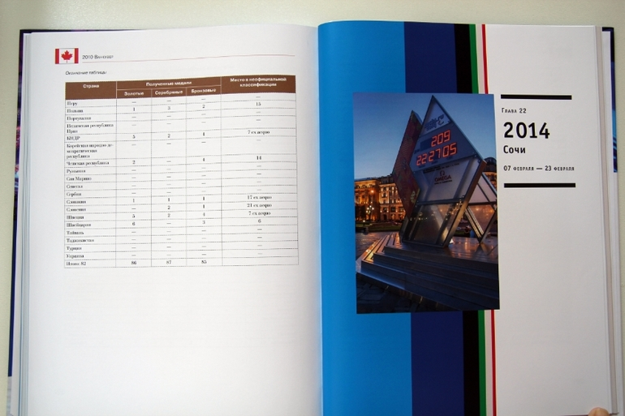
У книзі відображені всі Зимові Олімпійські ігри, Як все розпочиналося, цікаво ознайомитися із костюмами минулого та сучасності.

Slide 20
Бондар Ю. Футбольні пригоди Видавництво Фоліо, 2012
Влітку 2012 року дві країни, Польща й Україна, приймали один з найбільших спортивних турнірів — чемпіонат Європи з футболу. За головний приз — Кубок Європи — та звання чемпіонів змагалися 16 найсильніших збірних Старого Світу. Про них у цьому виданні розповідають Стриб-Скок та його друзі, юні футболісти країн-учасниць чемпіонату.
Книга для широкого кола шанувальників футболу.
Купити книгу можна за посиланням grenka.ua/76955/Futbol-ni-prigodi

Slide 21
Рубрика
“З книгою в спорті та в житті”
Окрім олімпійських книг спортивної тематики існує багато художніх книг, які знайомлять вас із різними видами спорту, з тим, що головне в спорті – дружба, що перемагає в житті не тільки самий спритний, а що більш важливо, той, хто підставляє своє плече другові.
Вашій увазі книги, які саме про це.

Slide 22
Дуги Бримсон. Крылья воробья Издательство Амфора, 2013
Дугі Брімсон – відомий живописьменник життя футбольних ультрас та хуліганів. Ви знайдете в Інтернеті його книги – «Бешена армія», «Вбивці футболу» та інші. Але «Крылья воробья» – твір художній та цікавий за змістом: згідно заповіту дядька, головний герой стає володарем клубу – найпринциповішого суперника улюбленої команди.. Якщо він відмовиться, то втрачає багату спадщину! Як тут бути? Важкі переживання та вирішення важливих питань, знайдете на сторінках цієї захоплюючої книги
Скачати книгу можна за посиланням bookfor.ru/sovremennaya_proza/...

Slide 23
Юлия Лавряшина Жаркий лед. Слезы сильной женщины. Издательство Гелеос, 2009
Ця художня книга про пристрасті у світі фігурного катання буде більш цікавою дівчаткам. За нею, якщо пам’ятаєте, був навіть знятий серіал, в якому зіграли Роман Костомаров, Олексій Ягудин, Олексій Тихонов, Ірина Слуцька. Ця книга - саме те, що почитати в перервах між випусками «Льодовикового періоду».
Скопіювати видання можна за посиланням
te-kari.ru/poleznoe/2985.php

Slide 24
Лев Кассиль Вратарь республики Издательство «Вече», 2011
Можливо це найвідоміша книжка про спорт для дітей часів СРСР. Пам’ятаєте із фільму: «Эй, вратарь, готовься к бою! Часовым ты поставлен у ворот…»? Якщо ви хочете узнати, як розпочинався футбол у Радянському Союзі майже сто років тому, кращого читання не знайти!

Slide 25
Геомар Куликов. Как я влиял на Севку. Издательство Энас-Книга, 2011
Всі діти люблять сміятися. Але ця книга не тільки смішна, вона ще й вчить «розумному, доброму, вічному» – дружбі та взаємовиручці юних приятелів-хокеїстів.

Slide 26
Анатолий Голубев. Никто не любит Крокодила. Москва. Молодая гвардия, 1973
Зараз ми читаємо радянські книги з великою долею скептицизму, але якщо минути політичний аспект, то «Никто не любит Крокодила» – прекрасний зразок повісті про великий велоспорт (як і ще одна книга письменника – «Живущие дважды»). Життя велопрофі зсередини нерідко складає таке враження на дітей, що вже на наступний день після прочитання вони просять батьків купити собі велосипед. Так що готуйтеся, тата й мами!
Читати on-line або скачати книгу можна за посиланням
fanread.ru/book/4468818

Slide 27
Ви можете нас знайти на сайті biblioteka.klasna.com
ЗАВІТАЙТЕ ДО НАС, ЗАПРОШУЄМО!
Віртуальну виставку створила завідуюча бібліотеки Мунтян Тетяна Володимирівна
контактна інформація
Email muntyan.59@mail.ru
Дякую за увагу!

